Slide 1

TRƯỜNG TIỂU HỌC HƯNG ĐẠO
CHÀO MỪNG QUÝ THẦY CÔ
VỀ DỰ GIỜ LỚP 1
Môn: Tự nhiên xã hội
Giáo viên: Lê Thanh Huyền
Lớp: 1A6

Slide 2










Slide 3
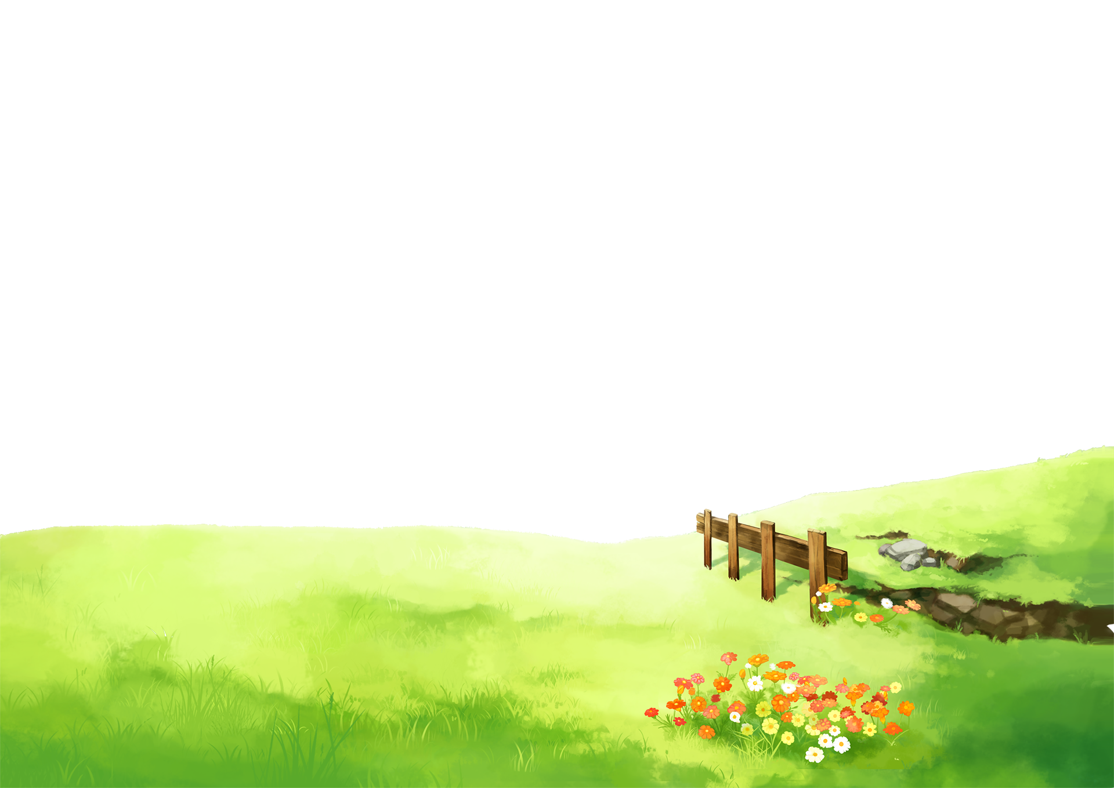




(Tiết 1)
Nguyễn Thị Ái Quyên

Slide 4



Slide 5
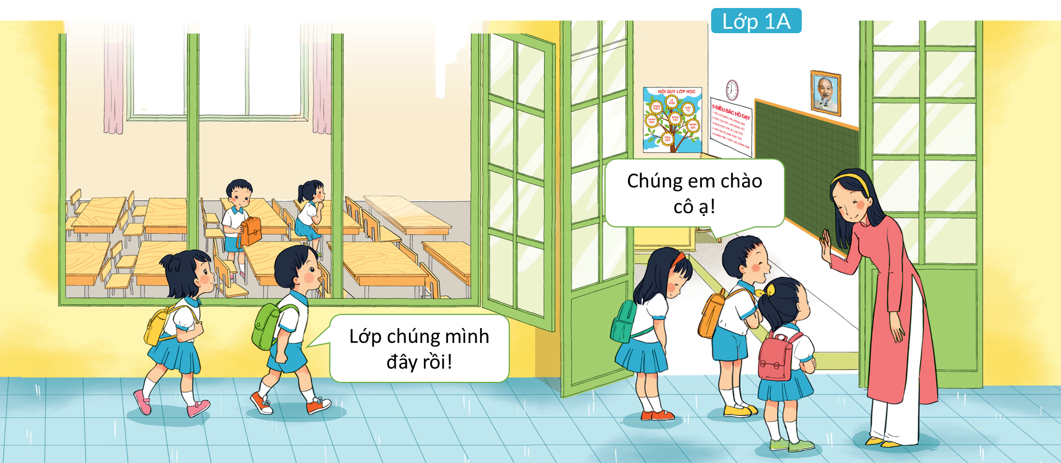
Minh và Hoa học lớp 1A. Hãy nói tên lớp học của em.

Slide 6
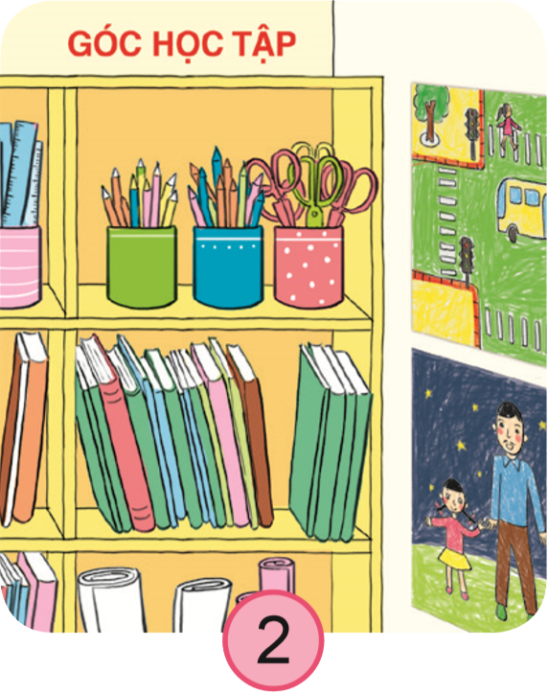
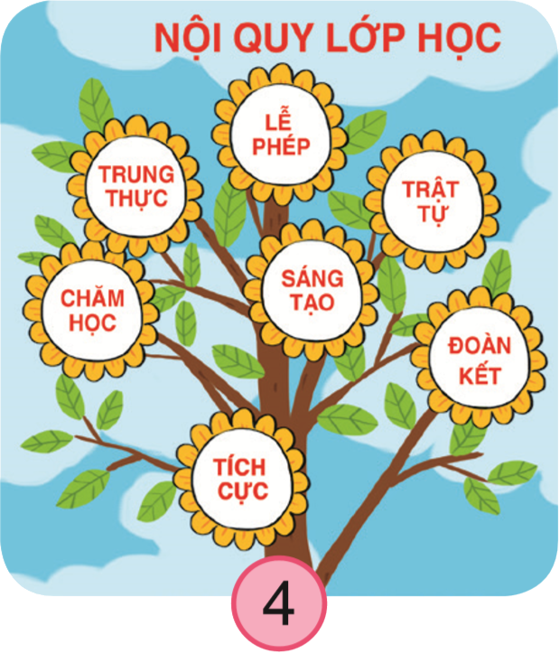
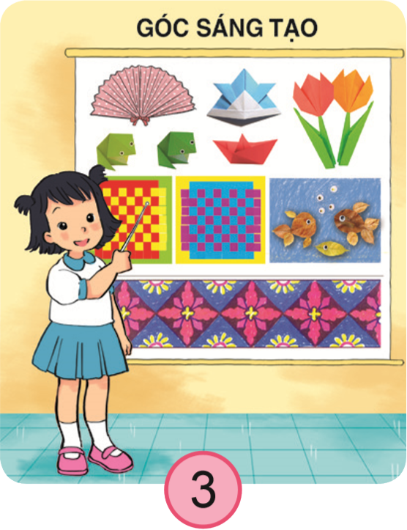
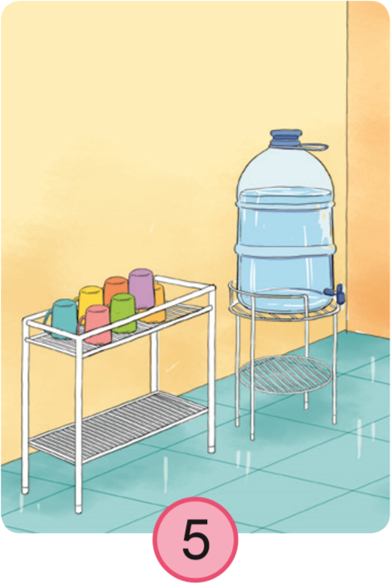
Kể tên các đồ dùng có trong lớp học của Minh và Hoa.
Góc học tập
Bảng nội quy
Góc sáng tạo
Nơi uống nước

Slide 7
Chúng ta được sắp xếp và trang trí như thế nào?
Các đồ dùng được sắp xếp gọn gàng, ngăn nắp.

Slide 8






Em hãy kể tên các đồ dùng khác có trong lớp học

Slide 9


Slide 10
Lớp bạn Minh và Hoa có gì khác với lớp của em không?
Đồ dùng trong lớp Minh và Hoa có khác gì với lớp của em không?
Để đồ dùng ở lớp học của em lâu bền hơn em nên làm gì?

